Slide 1

TEMA: ANÁLISIS DE LA DEMANDA Y OFERTA DE PROFESIONALES DEL ÁREA DE FINANZAS NIVELES DE GRADO Y POSGRADO EN LAS PROVINCIAS DE PICHINCHA, IMBABURA, COTOPAXI Y SANTO DOMINGO DE LOS TSÁCHILAS
AUTORES:
DIAZ CAISAGUANO EDUARDO DARIO
CARRILLO DIAZ JEFFERON NICOLAS
DIRECTOR: Ing. HUMBERTO SERRANO
2018

Slide 2


Temas
Objetivos
Marco teórico
Metodología
Resultados
Conclusiones
Recomendaciones

Slide 3

Objetivos
Determinar el nivel de oferta y demanda de profesionales de finanzas en los niveles de grado y postgrado en las provincias de Pichincha, Imbabura, Cotopaxi y Santo Domingo de los Tsáchilas.
Determinar la oferta de las carreras de grado y postgrado en finanzas por parte de las universidades.
Determinar la demanda insatisfecha de la carrera en finanzas por parte de los profesionales de tercer nivel.
Determinar la demanda de profesionales en finanzas a nivel grado y postgrado por parte de las empresas.
Determinar la demanda insatisfecha de la carrera de licenciatura en finanzas por parte de los bachilleres.

Slide 4
Marco teórico
CAPÍTULO I

Slide 5
Teorías
Administración Financiera en el siglo XX
Regulación del gobierno
Globalización de los negocios
Oportunidades de las carreras financieras
Mercado e instituciones financieras
Inversión
Comportamiento del consumidor
El entorno
Respuesta del comprador
Uso de tecnologías
Administración Financiera
Caja negra del comprador
F. Brigham & Besley

Slide 6
Marco Referencial
Investigación Nacional
Análisis de mercado para profesionales del área de marketing de niveles grado y postgrado en las zonas administrativas 2 y 9. (1)
Investigación Latinoamericana
Demanda de carreras universitarias y su relación con el promedio, sexo y nivel socioeconómico de los alumnos de bachillerato incorporado a la Universidad Nacional Autónoma de México (UNAM) 2007. (2)
Investigación Internacional
Análisis de los factores determinantes de la demanda internacional de educación superior para España 2008. (3)
Salazar, S., & Yance, W. (2017). Sangolquí-Ecuador.
Zamora, M. (2007) México DF-México.
Rincón, V. (2008) Álava-España.

Slide 7

Marco Conceptual
Demanda
Bienes o servicios
Tiempo
Oferta
Producir
Precios
Demanda Insatisfecha
No se logro cubrir

Slide 8
Marco metodológico
CAPÍTULO II

Slide 9
Metodología
Definición del problema
Objetivos de la Investigación y Necesidades de Información
Determinar el diseño de la investigación de mercados
Identificar el tipo de información y las fuentes
Establecer la necesidad de una investigación de mercados.
Falta de información en grado y posgrado (bachilleres , profesionales, empresas)
Problema de administración y Problema de investigación
Datos demográficos
Concluyente Descriptiva
Primarias (Encuestas)
Oferta , Demanda
Situación laboral (bachilleres y profesionales)
Exploratoria
Secundarias (Subsecretaría de Acceso a la Educación Superior - SAES/SENESCYT)
Incertidumbre
Constructo
Componentes
Alvin C. Burns y Ronald F. Bush

Slide 10
Metodología
Jerarquía
Operatividad
Constructo
Variables
Escala
Diseño de investigación
Fuentes
Necesidades de información (Dimensiones)

Slide 11
Metodología
Determinar la metodología de recolección de datos
Diseño de las herramientas de recolección de datos
Determinar el plan de muestreo y el tamaño de la muestra
Encuesta Personales
Objetivos
Probabilístico - Estratificado
Encuestas Electrónicas
Constructo
Variables
Preguntas

Slide 12
Tamaño de la Muestra
PROMEDIO NOTA ENES POR PROVINCIA RESIDENTE DEL ASPIRANTE (2016)
PROVINCIA DE RESIDENCIA | Instituciones Secundarias | Estudiantes 3er año bachillerato | Proporcional encuestas
COTOPAXI | 120 | 7808 | 17
IMBABURA | 105 | 7832 | 19
PICHINCHA | 626 | 42071 | 105
SANTO DOMINGO | 107 | 6410 | 7
TOTAL |  | 64121 | 148
Bachilleres
Nivel de Confianza (z) | P | q | Error muestral | Resultado
1,96 | 83,33% | 16,67% | 0,06 | 148
Profesionales
PROVINCIA | Profesionales 2010 | Profesionales 2017 | Proporcional Encuesta
COTOPAXI | 17103 | 20734 | 24
IMBABURA | 20922 | 25364 | 24
PICHINCHA | 247303 | 299805 | 156
SANTO DOMINGO | 13318 | 16145 | 24
TOTAL | 298646 | 362049 | 224
Nivel de Confianza (z) | P | Q | Error muestral | Resultado
1,96 | 70% | 30% | 0,06 | 224
Empresas
PROVINCIA | NÚMERO DE EMPRESAS | PROPORCIONAL ENCUESTAS
PICHINCHA | 24472 | 198
IMBABURA | 1806 | 15
COTOPAXI | 1733 | 14
SANTO DOMINGO | 2141 | 17
TOTAL | 30155 | 244
Nivel de Confianza (z) | P | Q | Error muestral | Resultado
1,96 | 63,33% | 36,67% | 0,06 | 244

Slide 13
Metodología
Recolección los datos (Trabajo de campo)
Análisis de Datos
30 encuestas por día para bachilleres, 30 encuestas para profesionales y 20 para empresas
Codificación
Ciudades capitales y alrededores de las provincias
Encuestadores (Autores)
Objetivos y dudas
Calidad , fraude y registro
Trascripción
Depuración de los datos
Análisis Univariado , Bivariado

Slide 14
Análisis de datos Univariado Bachilleres

Slide 15
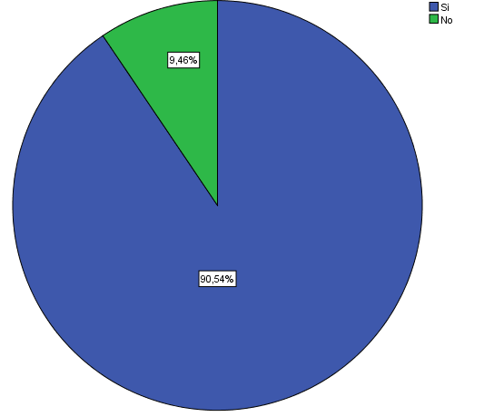
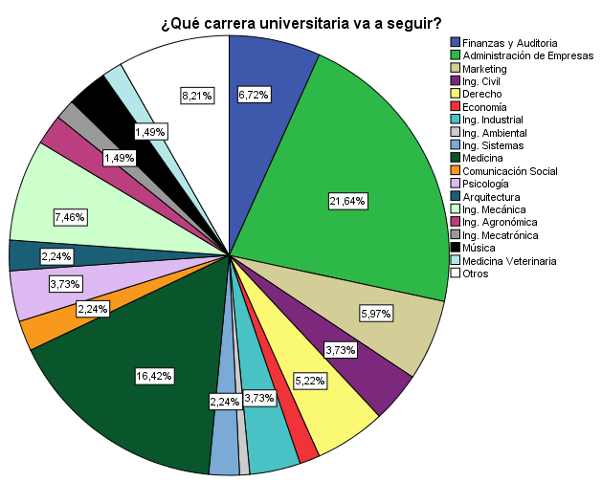
Análisis de Datos Bachilleres
¿Piensa seguir una carrera universitaria?
¿Qué carrera universitaria va a seguir?
Fuente : Encuesta a bachilleres

Slide 16
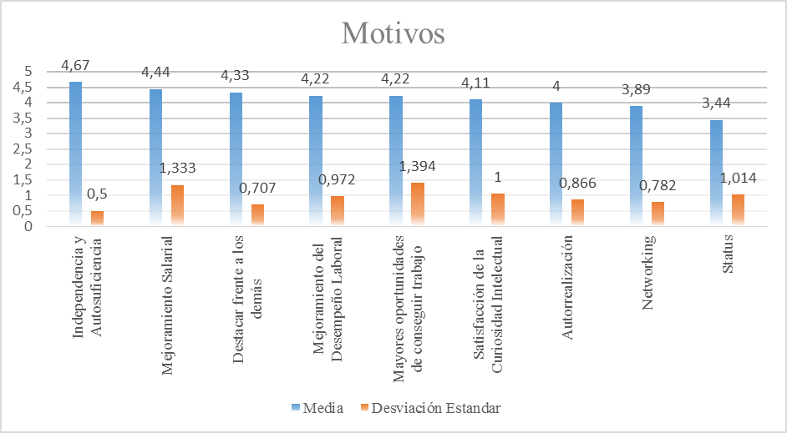
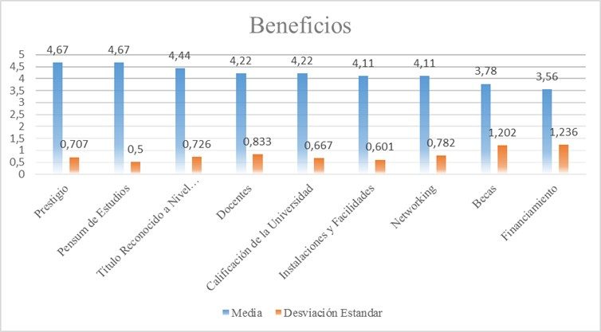
Motivos y Beneficios
Fuente : Encuesta a bachilleres

Slide 17
Análisis de datos Bivariado Bachilleres

Slide 18
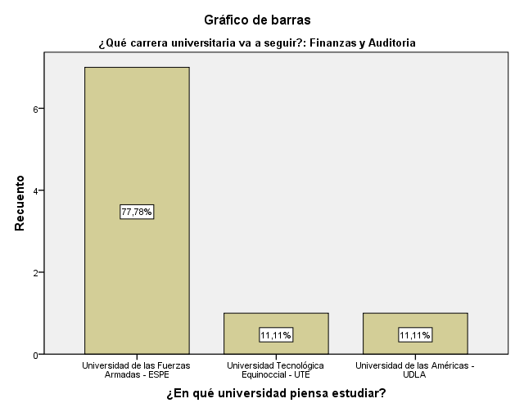
Análisis de Datos
¿En qué universidad piensa estudiar? * ¿Piensa seguir una carrera universitaria?

Slide 19
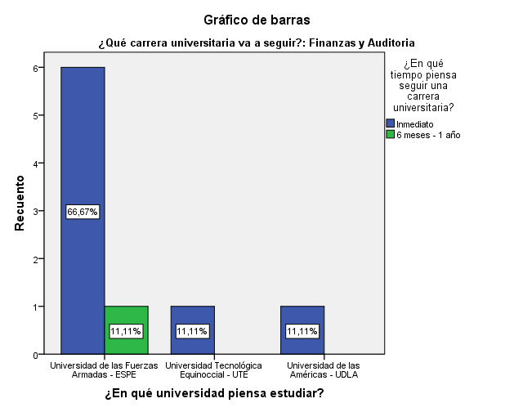
Análisis de Datos
¿En qué universidad piensa estudiar? * ¿En qué tiempo piensa seguir una carrera universitaria?

Slide 20
Análisis de datos Univariado Profesionales

Slide 21
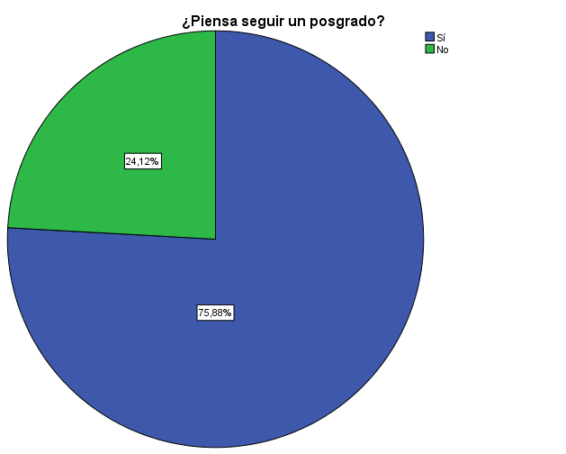
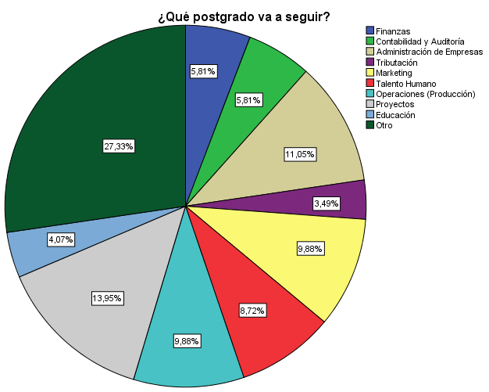
Análisis de Datos
¿Piensa seguir un posgrado?
¿Qué posgrado va a seguir?
Fuente : Encuesta a profesionales
Otros: Derecho, Calidad, Gestión pública, Management, Coaching.

Slide 22
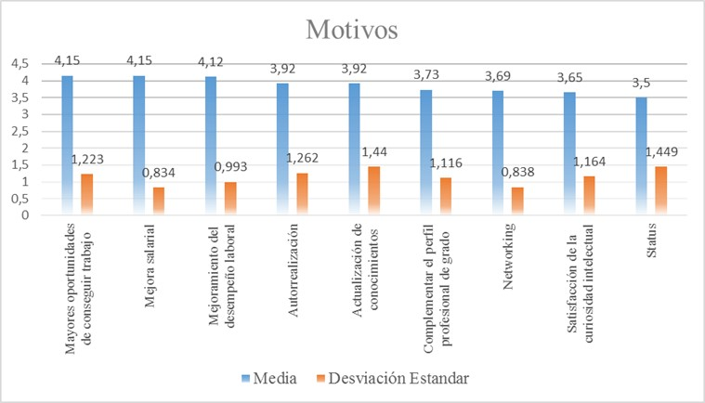
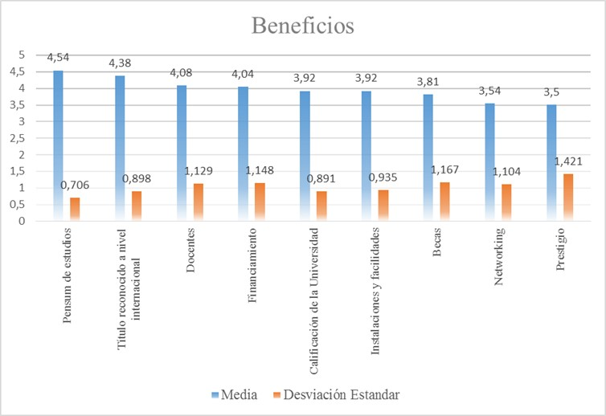
Motivos y beneficios

Slide 23
Análisis de datos Bivariado Profesionales

Slide 24
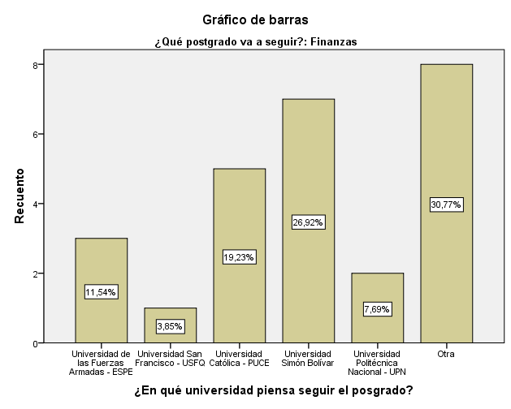
Análisis de Datos
¿En qué universidad piensa seguir el posgrado? * ¿Piensa seguir un posgrado?

Slide 25
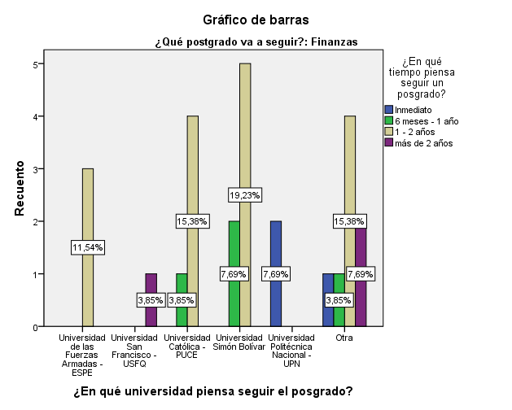
Análisis de Datos
¿En qué universidad piensa seguir el posgrado? * ¿En qué tiempo piensa seguir un posgrado?

Slide 26
Análisis de datos Univariado Empresas

Slide 27
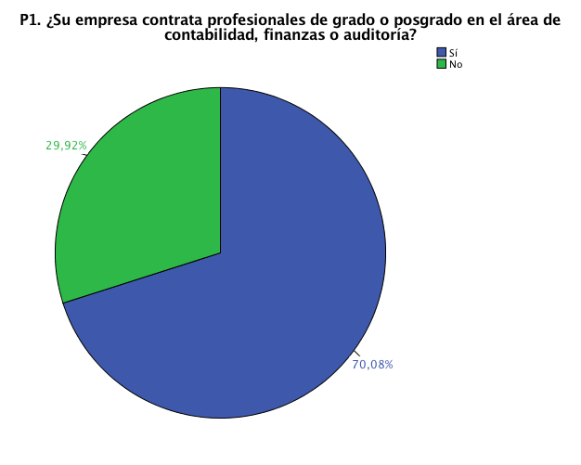
Análisis de Datos
Profesionales de grado o posgrado en el área de contabilidad, finanzas o auditoría

Slide 28
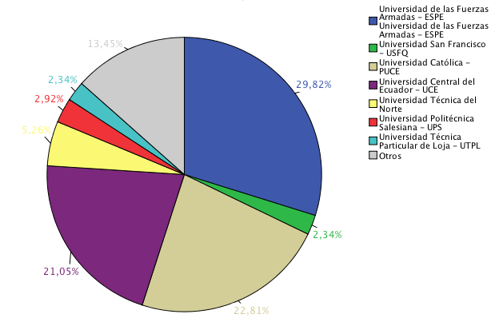
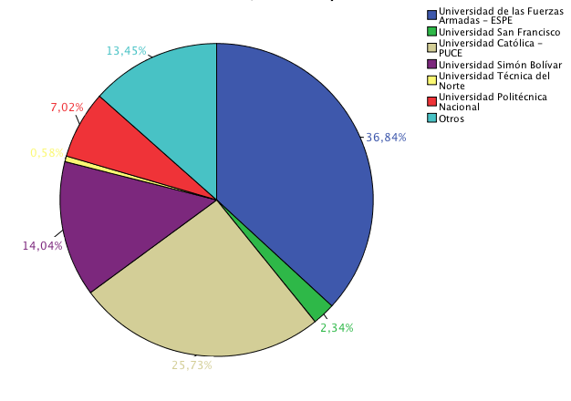
Análisis de Datos
Institución de educación superior da preferencia al momento de contratar personal de grado para su empresa en el área de contabilidad, auditoría y finanzas
Institución de educación superior da preferencia al momento de contratar personal de grado para su empresa en el área de contabilidad, auditoría y finanzas

Slide 29
resultados
CAPÍTULO III

Slide 30
Objetivo: Determinar la oferta de las carreras de grado y postgrado en finanzas por parte de las universidades de las provincias de Imbabura, Cotopaxi, Pichincha y Santo Domingo de los Tsáchilas.
  Cantidad de cupos en grado
Fuente: Subsecretaría de Acceso a la Educación Superior - SAES/SENESCYT

Slide 31
Objetivo: Determinar la oferta de las carreras de grado y postgrado en finanzas por parte de las universidades de las provincias de Imbabura, Cotopaxi, Pichincha y Santo Domingo de los Tsáchilas.
  Cantidad de cupos en posgrado
Fuente: Subsecretaría de Acceso a la Educación Superior - SAES/SENESCYT

Slide 32
Objetivo: Determinar la demanda insatisfecha de la carrera de licenciatura en finanzas por parte de los bachilleres de las provincias de Imbabura, Cotopaxi, Pichincha y Santo Domingo de los Tsáchilas.
  Inferencia de Bachilleres
  Demanda Insatisfecha de Bachilleres
508

Slide 33

Objetivo: Determinar la demanda insatisfecha de la carrera de licenciatura en finanzas por parte de los bachilleres de las provincias de Imbabura, Cotopaxi, Pichincha y Santo Domingo de los Tsáchilas.
  Perfil de Bachilleres que seguirán la carrera de Grado en Finanzas y Auditoría

Slide 34
Objetivo: Determinar la demanda insatisfecha de la carrera de maestría en finanzas por parte de los profesionales de tercer nivel de las provincias de Imbabura, Cotopaxi, Pichincha y Santo Domingo de los Tsáchilas.
  Inferencia de Profesionales
  Demanda Insatisfecha de Profesionales
1617

Slide 35

Objetivo: Determinar la demanda insatisfecha de la carrera de maestría en finanzas por parte de los profesionales de tercer nivel de las provincias de Imbabura, Cotopaxi, Pichincha y Santo Domingo de los Tsáchilas.
  Perfil de Profesionales que seguirán la carrera de Posgrado en Finanzas y Auditoría

Slide 36
Objetivo: Determinar la demanda de profesionales en finanzas a nivel grado y postgrado por parte de las empresas en las provincias de Imbabura, Cotopaxi, Pichincha y Santo Domingo de los Tsáchilas
  Demanda Laboral de Profesionales de grado sin experiencia
  Demanda Laboral de Profesionales de grado con experiencia

Slide 37
Objetivo: Determinar la demanda de profesionales en finanzas a nivel grado y postgrado por parte de las empresas en las provincias de Imbabura, Cotopaxi, Pichincha y Santo Domingo de los Tsáchilas
  Demanda Laboral de Profesionales de posgrado sin experiencia
  Demanda Laboral de Profesionales de posgrado con experiencia

Slide 38


Objetivo: Determinar la demanda de profesionales en finanzas a nivel grado y postgrado por parte de las empresas en las provincias de Imbabura, Cotopaxi, Pichincha y Santo Domingo de los Tsáchilas
  Preferencia de las empresas al contratar profesionales de finanzas, contabilidad o auditoria a nivel de grado
Universidad de las Fuerzas Armadas ESPE
Pontificia Universidad Católica del Ecuador
Base 244
  Preferencia de las empresas al contratar profesionales de finanzas, contabilidad o auditoria a nivel de posgrado
Universidad de las Fuerzas Armadas ESPE
Pontificia Universidad Católica del Ecuador
Base 244

Slide 39
discusión
CAPÍTULO IIV

Slide 40
Conclusiones
En las provincias de Cotopaxi y Santo Domingo de los Tsáchilas es donde se registra la menor demanda de la carrera de Finanzas y Auditoría tanto a nivel grado como a nivel posgrado.
La principal competencia de la Universidad de las Fuerzas Armadas ESPE en la carrera de Finanzas a nivel grado es la Universidad Tecnológica Equinoccial UTE debido a que es la segunda opción de los bachilleres y tiene presencia tanto en Pichincha como en Santo Domingo de los Tsáchilas.
Uno de los motivos más importantes para seguir una carrera universitaria tanto a nivel grado como posgrado, es el mejoramiento salarial y dentro de los beneficios buscados es el pensum de estudios.
Los profesionales de grado y posgrado de la ESPE son los preferidos por las empresas consideradas grandes en el área de finanzas, contabilidad y auditoría. (Servicios)
La habilidad principal que buscan las empresas en profesionales de grado es la Habilidad Numérica - analítica y en profesionales de posgrado el Manejo de Paquetes de Computación (Word, Excel)

Slide 41
Recomendaciones
Trazar estrategias promocionales en Cotopaxi para atraer a bachilleres de la provincia y viabilizar la carrera presente en la sede de la misma provincia.
Reestructurar la malla curricular de la carrera de Finanzas y Auditoria de tal manera que abarque los temas más importantes y que aporten un valor al futuro laboral de los estudiantes y les permita acceder a un mejor cargo y retribución económica.
Generar mecanismos y espacios que permitan a los profesionales de grado sin experiencia conseguir cargos con remuneraciones más altas.
Reestructurar sílabos y horarios de materias que permitan profesionalizar habilidades numéricas y de computación que resultan muy importantes en el campo laboral.

